Slide 1
Ecosistema y Entorno
Docente encargada María Ester Michaud
TECNOLOGÍA
Nivel de Séptimo Básico

Slide 2
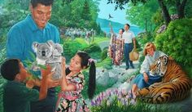
¿Qué se entiende por ecosistema?
Se entiende como la comunidad de seres vivos cuyos procesos vitales están relacionados entre sí.

Slide 3
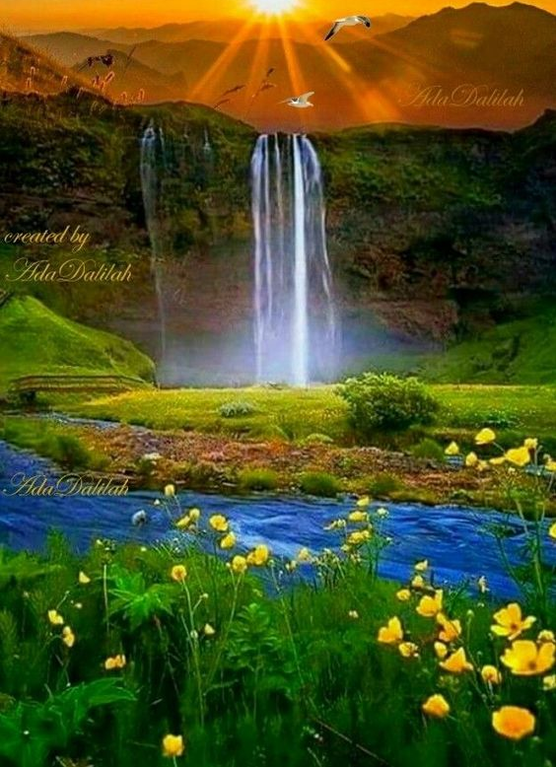
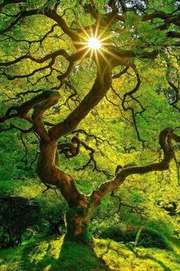
¿Qué es un ecosistema Natural
El ecosistema natural abarca los ecosistemas de los continentes, islas del mundo, y comprende una serie de sistemas de interacción abierta que incluye formas vivas como animales, plantas, mares y microorganismos, así como su ambiente abiótico: suelos, formaciones geológicas y constituyentes atmosféricos,

Slide 4
Ecosistema Natural y Artificial
Ecosistemas naturales y artificiales
ecosistemas naturales se forman sin la intervención del hombre
Los ecosistemas artificiales son aquello formados por intervención del hombre que modifica el entorno

Slide 5
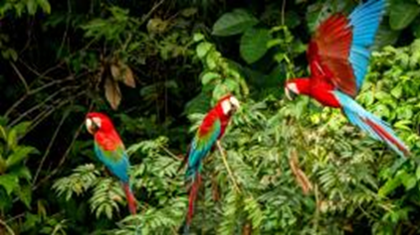
Observa identifique y describa
Identificar el Ecosistema
Describir la imagen de la fotografìa
Porque es importante conservar el equilibrio en los ecosistemas

Slide 6
Ecosistema artificial
Son ambientes en donde el hombre interviene creando cambio en el entorno
Que mejoras podrìan hacer a este entorno artificial

Slide 7
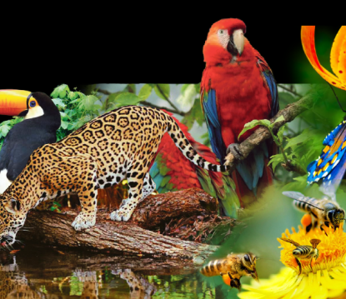
Biodiversidad
Diversidad de especie vegetales y animales que viven en un espacios determinado

Slide 8
El entorno social
El entorno social es el espacio en el que los seres humanos nacen, crecen y se desarrollan.
Comprende el ambiente social, las personas del entorno, la economía, la educación, la cultura, las costumbres y las tradiciones, el tipo de comunidad o sociedad, entre otros elementos.

